Slide 1

PHÒNG GIÁO DỤC VÀ ĐÀO TẠO QUẬN LONG BIÊN
TRƯỜNG MẦM NON HOA SỮA
GIÁO ÁN PHÁT TRIỂN NHẬN THỨC
KHÁM PHÁ VỀ GIÓ
Giáo viên hướng dẫn: Trần Thị Bích Lan
Lứa tuổi: MGN
Năm học: 2019

Slide 2

1. Ổn định tổ chức
Cô đọc câu đố về gió?
Không có chân
Không có tay
Mà bay cửa sổ?
Trẻ đoán và cùng trò chuyện về gió

Slide 3

2. Phương pháp, hình thức tổ chức
Khám phá gió tự nhiên
- Lợi ích của gió

Slide 4
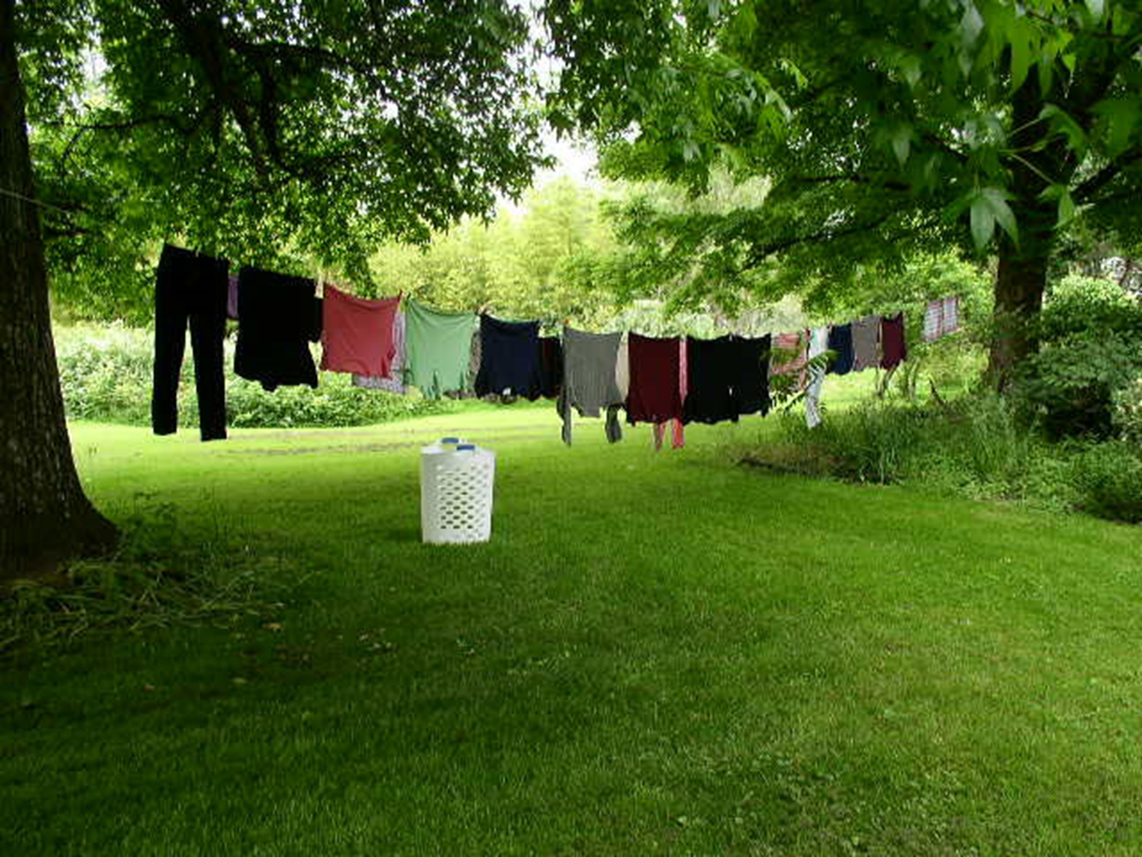
Gió làm khô quần áo

Slide 5
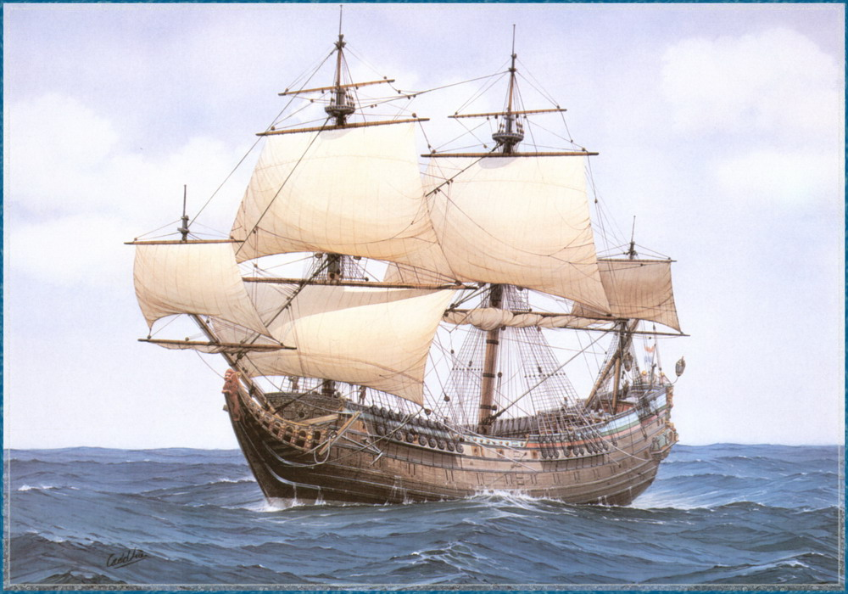
Gió làm thuyền buồm chạy.

Slide 6
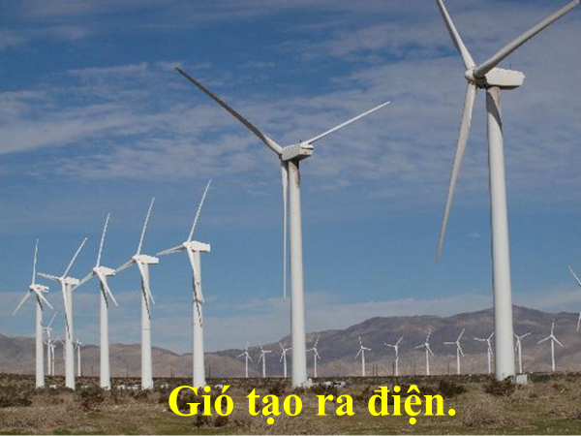

Slide 7
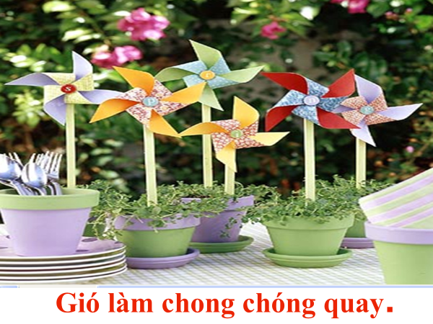

Slide 8

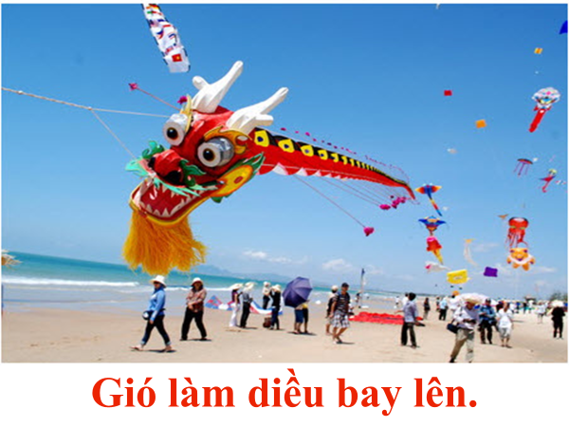

Slide 9
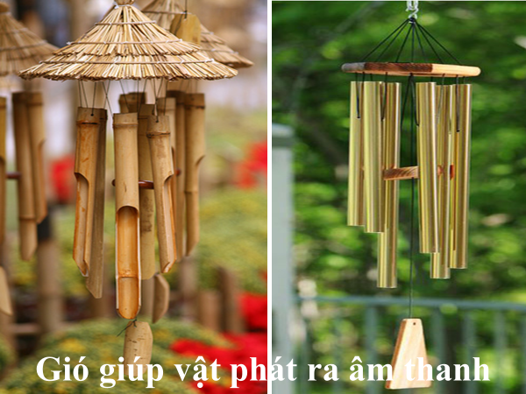

Slide 10
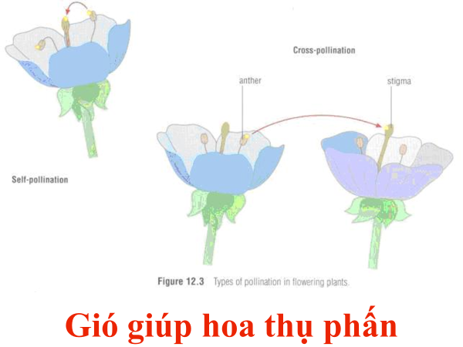
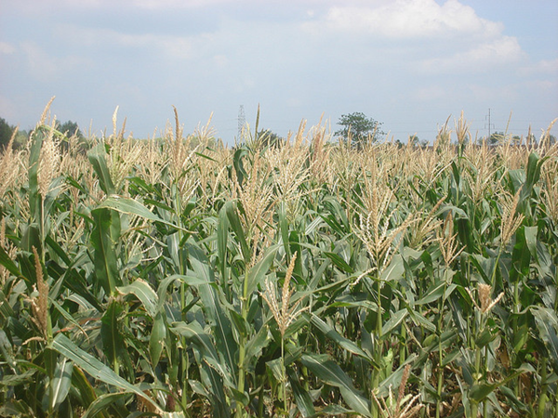

Slide 11
TÁC HẠI CỦA GIÓ TỰ NHIÊN

Slide 12
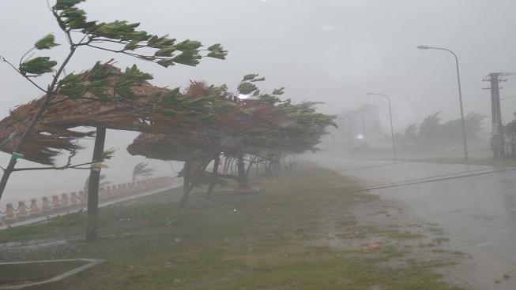
GIÓ BÃO GÂY MƯA LỚN

Slide 13
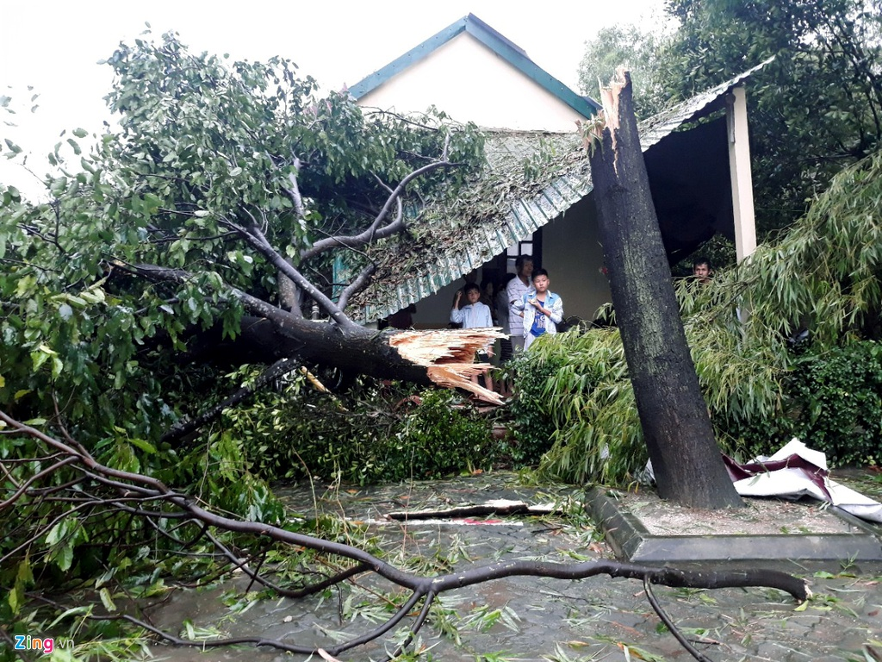
GIÓ BÃO GÂY ĐỔ CÂY

Slide 14
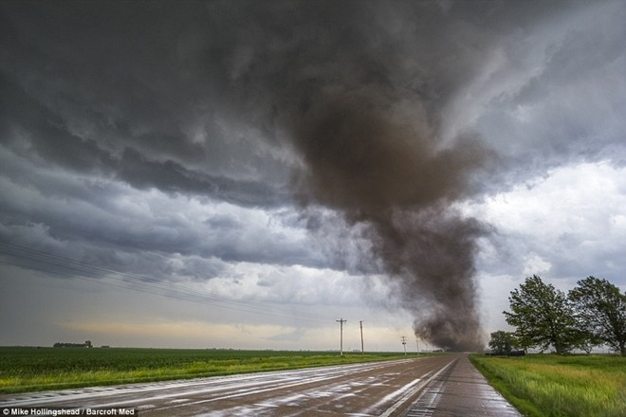
GIÓ LỐC

Slide 15
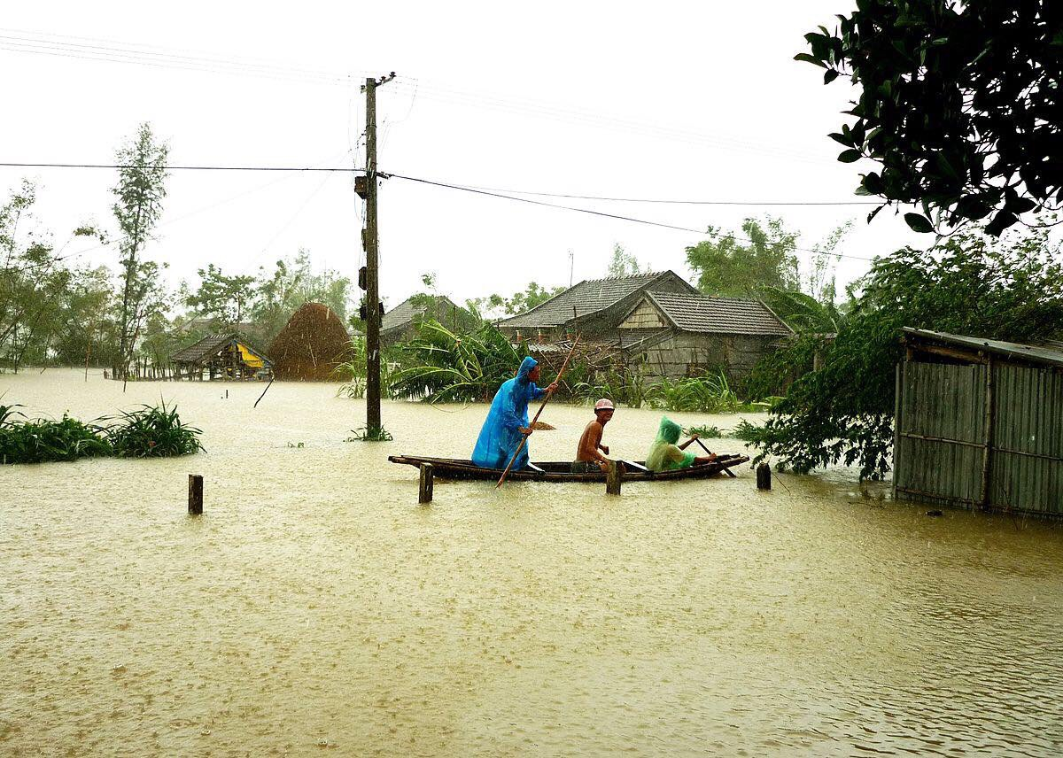

Slide 16
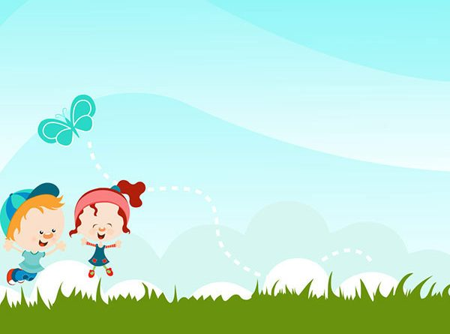

. Khám phá về gió nhân tạo
- Những đồ dùng tạo nên gió nhân tạo

Slide 17
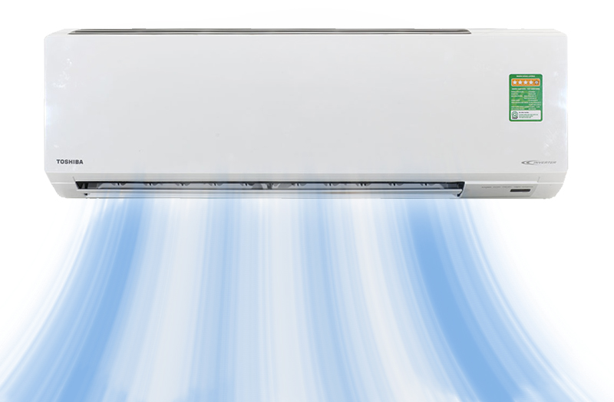
Điều hòa nhiệt độ

Slide 18
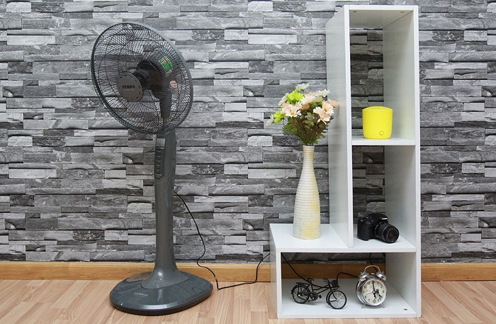
Quạt cây

Slide 19
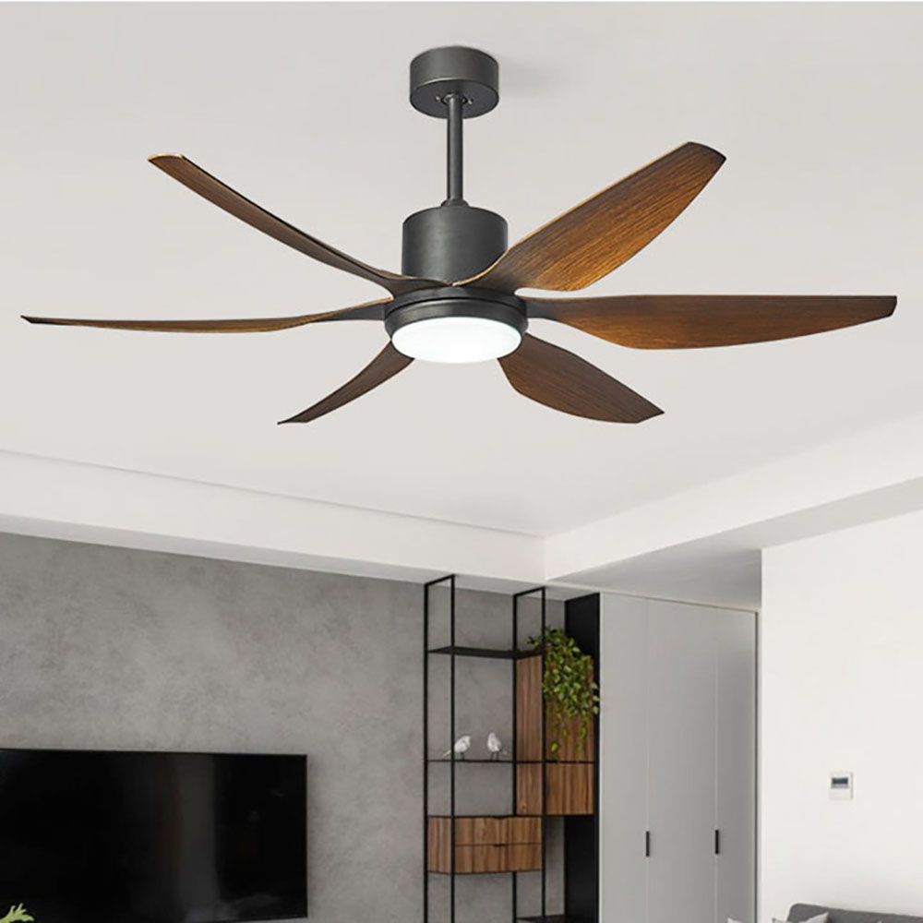
QUẠT TRẦN

Slide 20
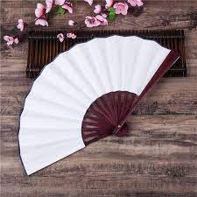
QUẠT GIẤY

Slide 21
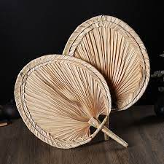
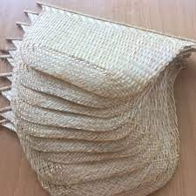
QUẠT NAN

Slide 22

. So sánh gió tự nhiên và gió nhân tạo

Slide 23

Giống nhau:
Đều là gió và rất mát
Khác nhau:
Gió tự nhiên: là gió ở bên ngoài do sự chuyển động của không khí tạo thành gió
Gió nhân tạo: là gió ở bên trong do con người tạo ra

Slide 24
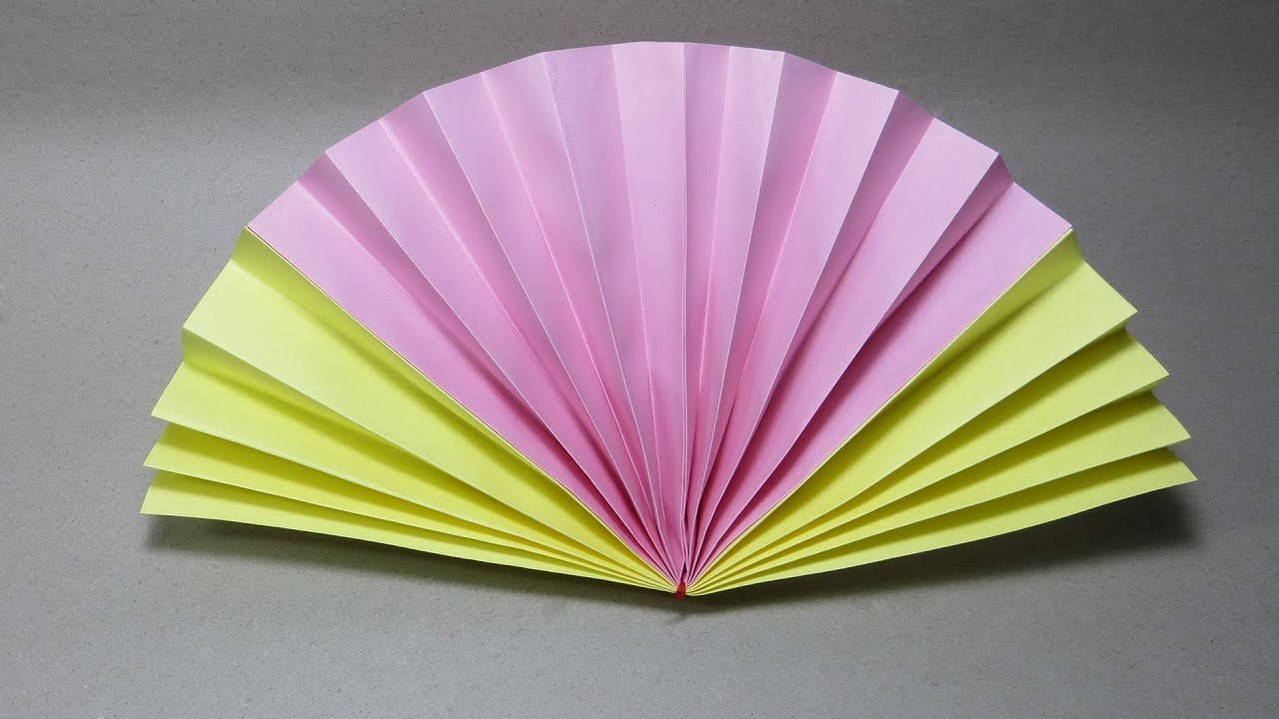
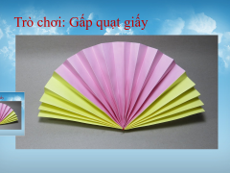

Trò chơi: Gấp quạt giấy

Slide 25

3.KẾT THÚC
        - HÁT MÂY VÀ GIÓ

